Slide 1
Итоги реализации исследовательского проекта «Условия организации учебного моделирования в 6 классах при реализации системно – деятельностного подхода в ходе апробации курса «Новая биология 6 кл.»
МАОУ «СОШ № 135» г. Перми
Красных Ольга Аркадьевна, учитель биологии
2013 - 16 год

Slide 2
Апробационная площадка МАОУ «СОШ № 135»
Направления деятельности коллектива в основной школе:
«Разработка и внедрение модели сопровождения
индивидуальных образовательных траекторий в
условиях поточного обучения на параллели 5-6 кл»
«Внедрение и реализация муниципальной модели
«Основная школа – пространство быбора»
«Преподавание предметов в основной школе в связи с
введением ФГОС ООО. Курс «Новая биология. 6-9 кл.» общественный проект

Slide 3
Педагогические условия организации обучения, направленного на формирование предметных естественнонаучных знаний и обобщенного умения — знаково-символического моделирования учебной информации:
Переподготовка педагогов (обучение введению и использованию учебных моделей в курсе биологии)
Оснащение кабинета биологии необходимыми техническими средствами, интерактивное методическое видео пособие.
Введение новых форм учебной работы учащихся.
Для учеников - участников апробации:
Диск с цифровыми образовательными ресурсами«Дыхание»,
Учебный комплект (рабочая тетрадь, избранные главы по биологии, словарь терминов).

Slide 4
Инновационный курс «Новая биология»6-9
Учителями биологии организована инновационная практика по открытию и опробованию школьниками в процессе обучения учебных моделей курса биологии 6 класса
«Модель связи функций живого существа»
«Модель границы живого существа»
В проекте принимают участие четыре шестых класса школы - 94 ученика, два учителя биологии Красных О.А., Шилкова Т.А.

Slide 5
В рамках проекта проведены
методические семинары:
проблемный и
методологический с
открытыми уроками в 6
классах по теме проекта
для учителей г. Перми и
Пермского края.
Количество педагогов –
участников семинаров –
38 человек

Slide 6
Выводы:
Традиционный подход к обучению слабо способствует развитию умений действия моделирования.
Обучение детей в области моделирования возможно в совместной пробно - поисковой деятельности класса.
3. Знаковые, графические, словесные модели на уроках биологии могут применяться как средство исследования живых объектов – орудийные модели.
4. Умения моделировать могут формироваться в специально организованной среде учителем, прошедшим специальную методическую подготовку.

Slide 7
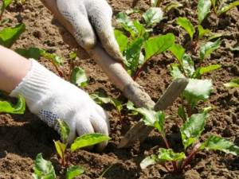
Учебная задача
Учебная проба
Построение средства
Включение средства в собственное действие
Построение функционального поля, денатурализация
« Конечно, способ изложения не может с формальной стороны не отличаться от способа исследования. Исследование должно детально освоиться с материалом, проанализировать различные формы его развития, проследить их внутреннюю связь. Лишь после того, как эта работа закончена, может быть надлежащим образом изображено действительное движение. Раз это удалось и жизнь материала получила свое идеальное отражение, может показаться, общее отношение, школьники тем самым строят содержательную абстракцию изучаемого предмета. Продолжая анализ учебного материала, они раскрывают закономерную что перед нами априорная конструкция…»
В. Давыдов
В.В.Давыдов

Slide 8
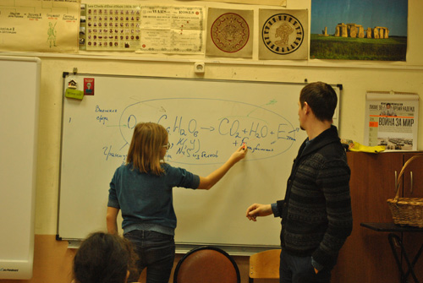
Схема связи функций
19. Натуралистическое прочтение схемы
газообмен
дыхание
что для
чего нужно
выделение
питание

Slide 9
Схема «границы» живого существа
граница
Внешняя
среда
Внутренняя среда
граница
мембрана (избирательная проницаемость)
граница из клеток (у многоклеточного)
эпителий….
20.Ваня понял про ящерицу

Slide 10
Модель. Психологические функции:
удержание (перевоссоздание образа) ситуации, в которой происходит ориентировка – создание внутреннего плана действия
овеществление путей решения задач для совместного обсуждения
хранение средства будущего действия (сплав значений, смыслов, телесных активностей, намерений) – основа функционального поля

Slide 11
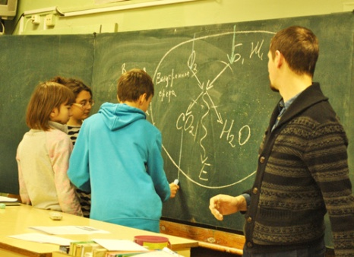
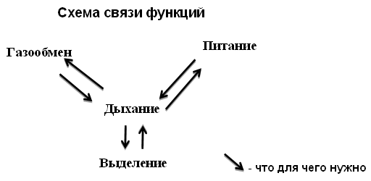
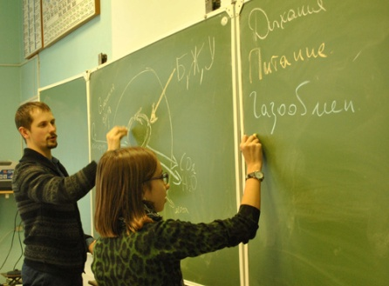
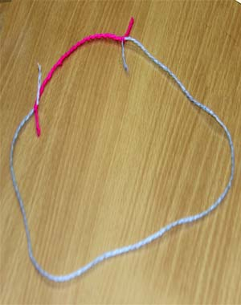
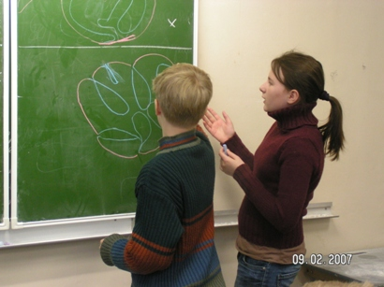
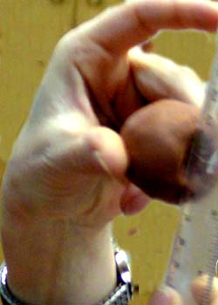
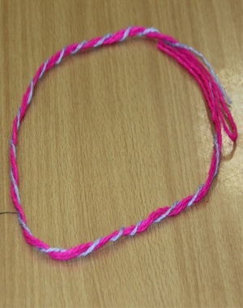
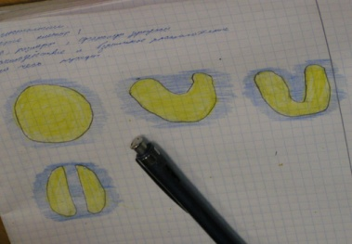
Моделирование в решении учебной задачи
Натуралистическое прочтение
Формулирование определения

Slide 12
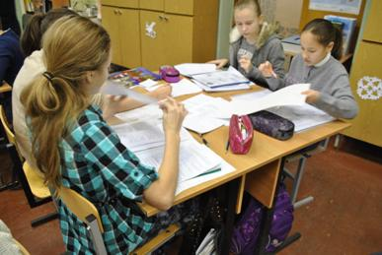
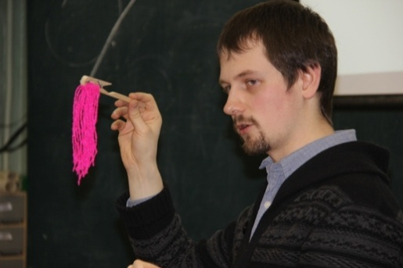
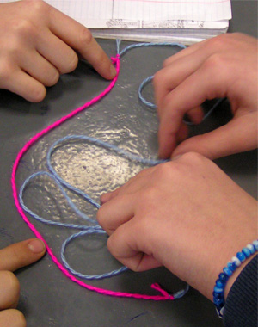
Моделирование: условие учебной пробы свертывание модели
переформатирование материала в справочник

Slide 13
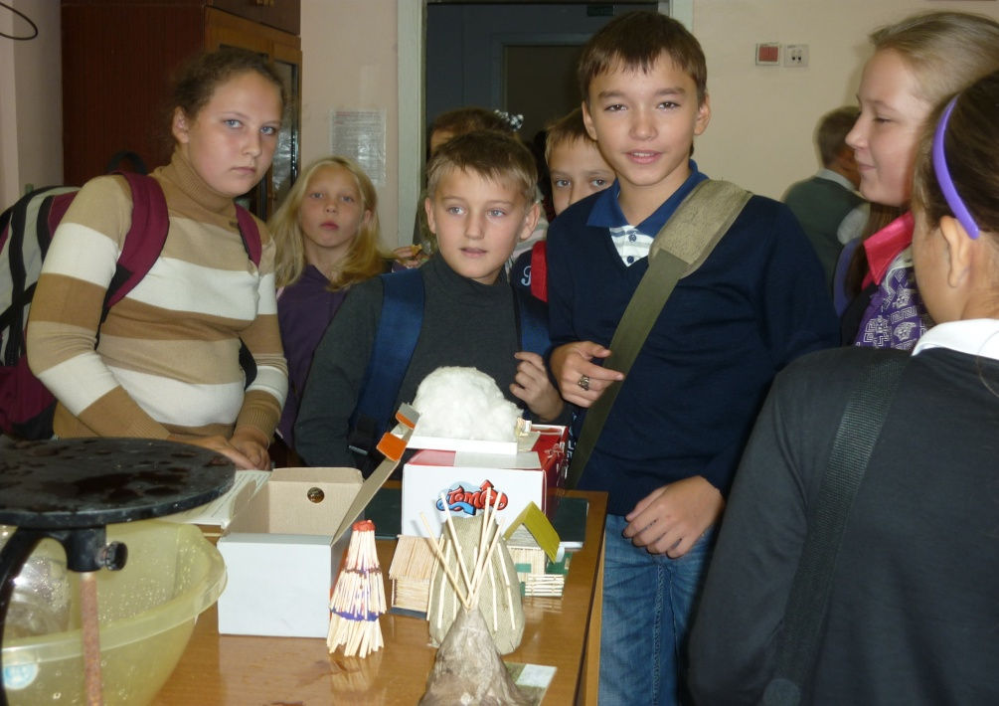
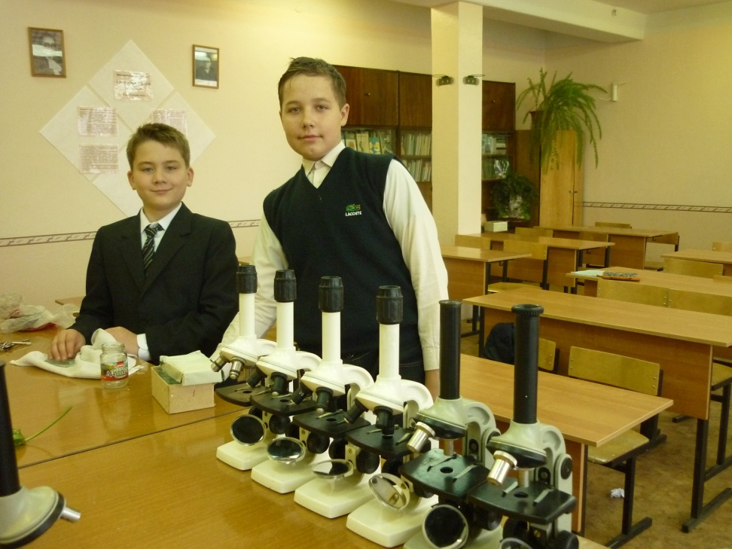
Проект «Новая биология 6-9 класс»

